Slide 1
Efficient Encoding of Quasi-Cyclic Low-Density Parity-Check Codes
—— Zongwang Li, Lei Chen, Lingqi Zeng, Shu Lin, Wai H. Fong
汇报人：余志杰

Slide 2
目录
引言
关于QC-LDPC码的预备知识
两类编码方法及电路实现方案
理论实现及误比特率分析

Slide 3
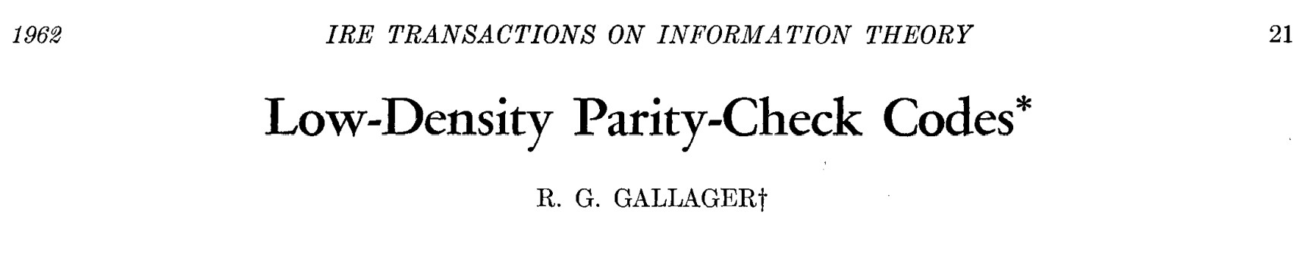
引言
LDPC码的提出：
Robert Gray Gallager 于 1962 年在其博士毕业时发表《Low Density Parity Check Codes》

Slide 4
引言
LDPC码的编译码方法：
  译码方法：基于置信传播(Belief Propagation)的迭代译码算法，如和积算法(Sum-Product Algorithm)
  编码方法：
      随机法：码字参数选择灵活，但码结构不固定，编码复杂度高，不利于硬件实 现。
      代数法：码字具有严谨的数学结构，构造和性能的分析更加精确。(QC-LDPC码)

Slide 5
引言
QC-LDPC码的优点：
  具有接近香农极限的性能，且误码平台低。
  码字具有准循环结构，极大地降低了编码复杂度。
  编码易于硬件实现。
文章的目的：
从构造系统循环(Systematic Circular)形式的生成矩阵的角度出发，对QC-LDPC编码的硬件实
现方法进行研究。

Slide 6
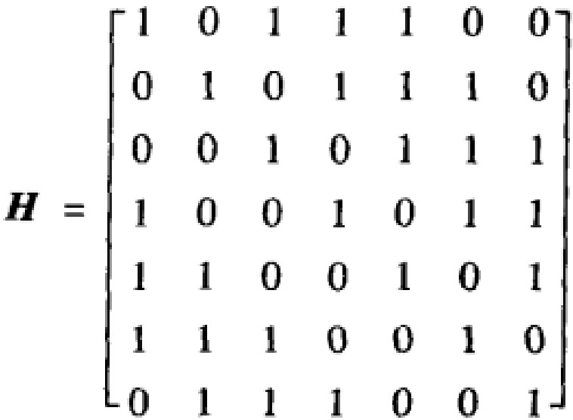
关于QC-LDPC码的预备知识
循环矩阵(Circulant)
特点：矩阵的下一行是上一行循环右移一位后的结果，第一行是最后一行循环右移一位后的
结果；前一列是后一列循环下移一位后的结果，最左列是最右列循环下移一位后的结
果。
若矩阵的第一行（列）长度为$b$，则第一行（列）再加上其循环移位 $l$ 位($1≤l≤b−1$)的结
果构成的矩阵就是循环矩阵，这个第一行（列）称为该循环矩阵的生成向量(Generator)。

Slide 7
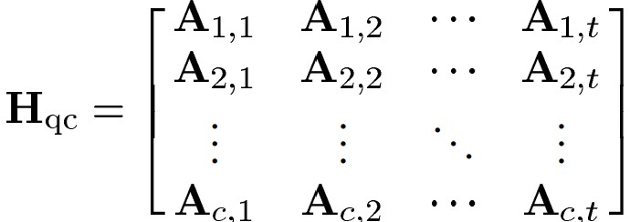
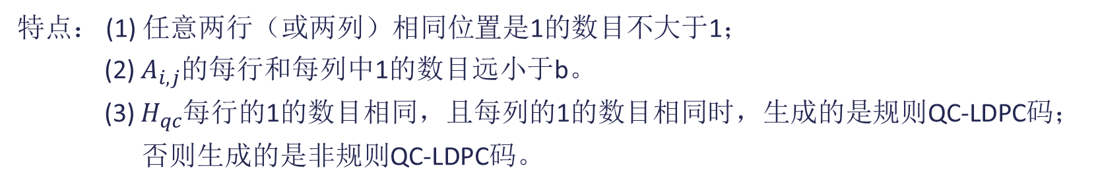
关于QC-LDPC码的预备知识
QC-LDPC码的校验矩阵
其中$A_{i,j}, (1≤i≤c, 1≤j≤t)$为$b×b$的循环矩阵。
特点： (1) 任意两行（或两列）相同位置是1的数目不大于1；
(2) $A_{i,j}$的每行和每列中1的数目远小于b。
(3) $H_{qc}$每行的1的数目相同，且每列的1的数目相同时，生成的是规则QC-LDPC码；
否则生成的是非规则QC-LDPC码。

Slide 8
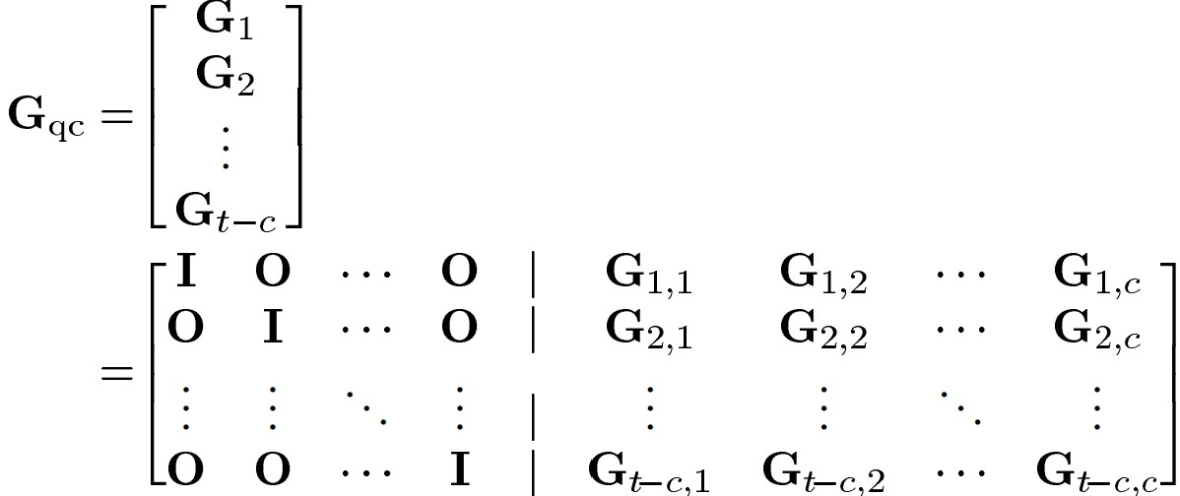
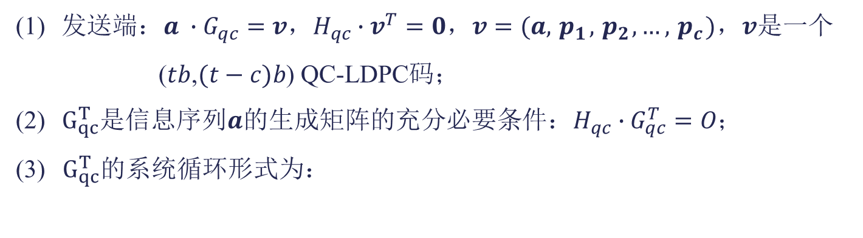
关于QC-LDPC码的预备知识
校验矩阵$H_{qc}$，生成矩阵$G_{qc}$，信息序列$a$，码字$v$之间的关系
发送端$：a ∙G_{qc}=v$，$H_{qc}∙v^{T}=0$，$v=(a,{ p}_{1},{ p}_{2},…,{ p}_{c})$，$v$是一个
($tb$,$(t−c)b$) QC-LDPC码；
(2) ${ G}_{qc}^{T}$是信息序列$a$的生成矩阵的充分必要条件：$H_{qc}∙G_{qc}^{T}=O；$
(3) ${ G}_{qc}^{T}$的系统循环形式为：

Slide 9

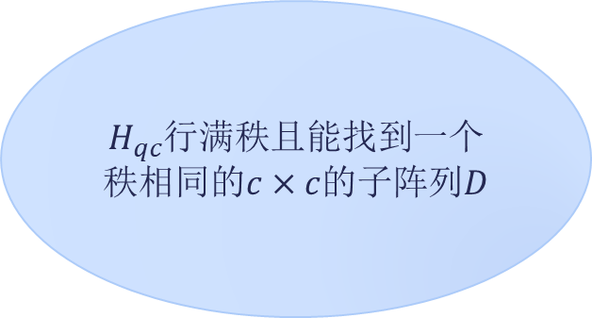

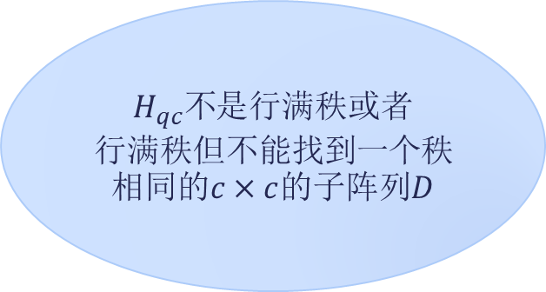



两类编码方法及电路实现方案
$H_{qc}$行满秩且能找到一个秩相同的$c×c$的子阵列$D$
$A_{i,j}为b×b$的循环矩阵
$$①$$
$H_{qc}不$是行满秩或者
行满秩但不能找到一个秩相同的$c×c$的子阵列$D$
$$②$$
$$(M_{1}，M_{2}，… M_{t−c})$$
$$D$$

Slide 10

两类编码方法及电路实现方案
①类：方法一
第1步：求解出系统循环形式的生成矩阵$G_{qc}$

Slide 11
两类编码方法及电路实现方案
①类：方法一
第1步：求解出系统循环形式的生成矩阵$G_{qc}$
令$G_{i} (1≤i≤t−c)$的第一行为$g_{i}=(0, 0,…,0,u,0,…,0,g_{i,1},g_{i,2},…,g_{i,c})，$其中$u为I_{b×b}的$
第一行，$g_{i,j} \left(1≤j≤c\right)为G_{i,j}$的第一行，即其生成向量。

Slide 12
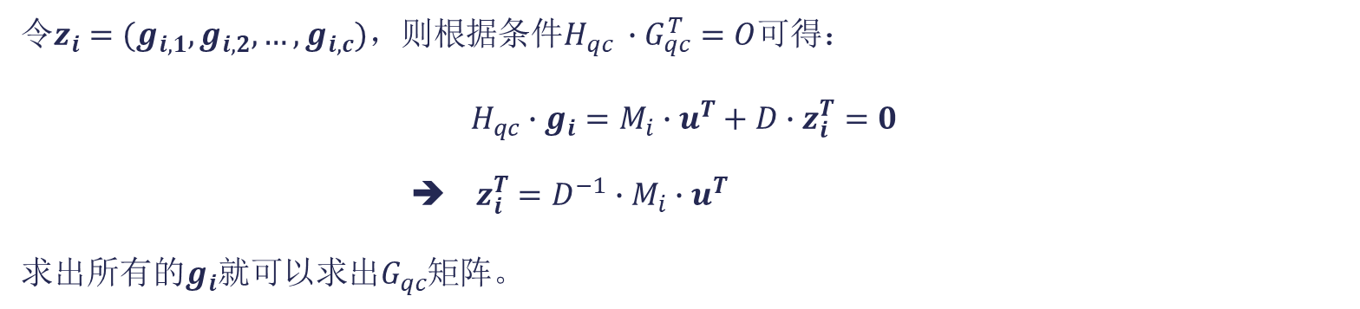
两类编码方法及电路实现方案
①类：方法一
第1步：求解出系统循环形式的生成矩阵$G_{qc}$
令$z_{i}=(g_{i,1},g_{i,2},…,g_{i,c})，则根据$条件$H_{qc} ∙G_{qc}^{T}=O$可得：
$$H_{qc}∙g_{i}=M_{i}∙u^{T}+D∙z_{i}^{T}=0$$
➔ $z_{i}^{T}=D^{−1}∙M_{i}∙u^{T}$
求出所有的$g_{i}就可$以求出$G_{qc}$矩阵。

Slide 13
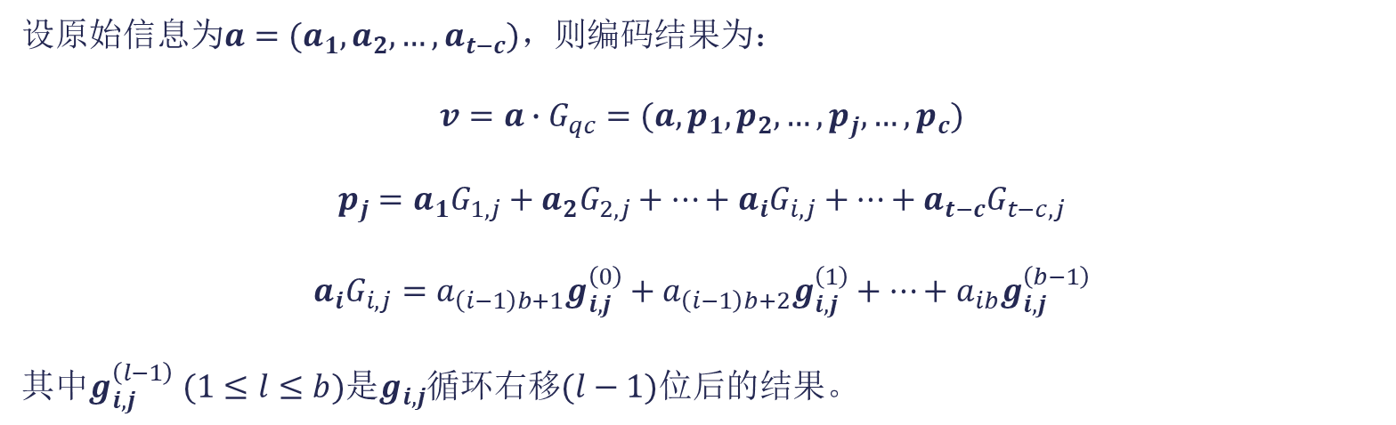

两类编码方法及电路实现方案
①类：方法一
第2步：根据生成矩阵$G_{qc}$进行编码
设原始信息为$a=(a_{1},a_{2},…,a_{t−c})，$则编码结果为：
$$v=a∙G_{qc}=(a,p_{1},p_{2},…,p_{j},…,p_{c})$$
$$p_{j}=a_{1}G_{1,j}+a_{2}G_{2,j}+…+a_{i}G_{i,j}+…+a_{t−c}G_{t−c,j}$$
$$a_{i}G_{i,j}=a_{\left(i−1\right)b+1}g_{i,j}^{\left(0\right)}+a_{\left(i−1\right)b+2}g_{i,j}^{\left(1\right)}+…+a_{ib}g_{i,j}^{\left(b−1\right)}$$
其中$g_{i,j}^{\left(l−1\right)} (1≤l≤b)$是$g_{i,j}$循环右移$(l−1)$位后的结果。

Slide 14
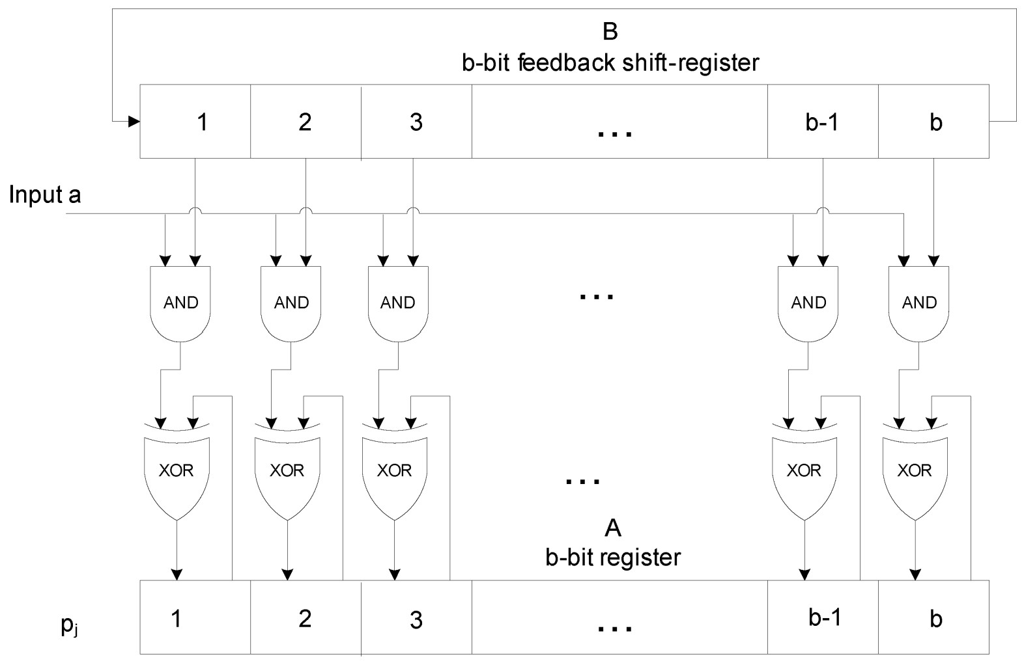
两类编码方法及电路实现方案
①类：方法一
第3步：将计算方法映射成电路➔移位寄存器-加法器-累加器(Shift-Register-Adder-Accumulator)

Slide 15
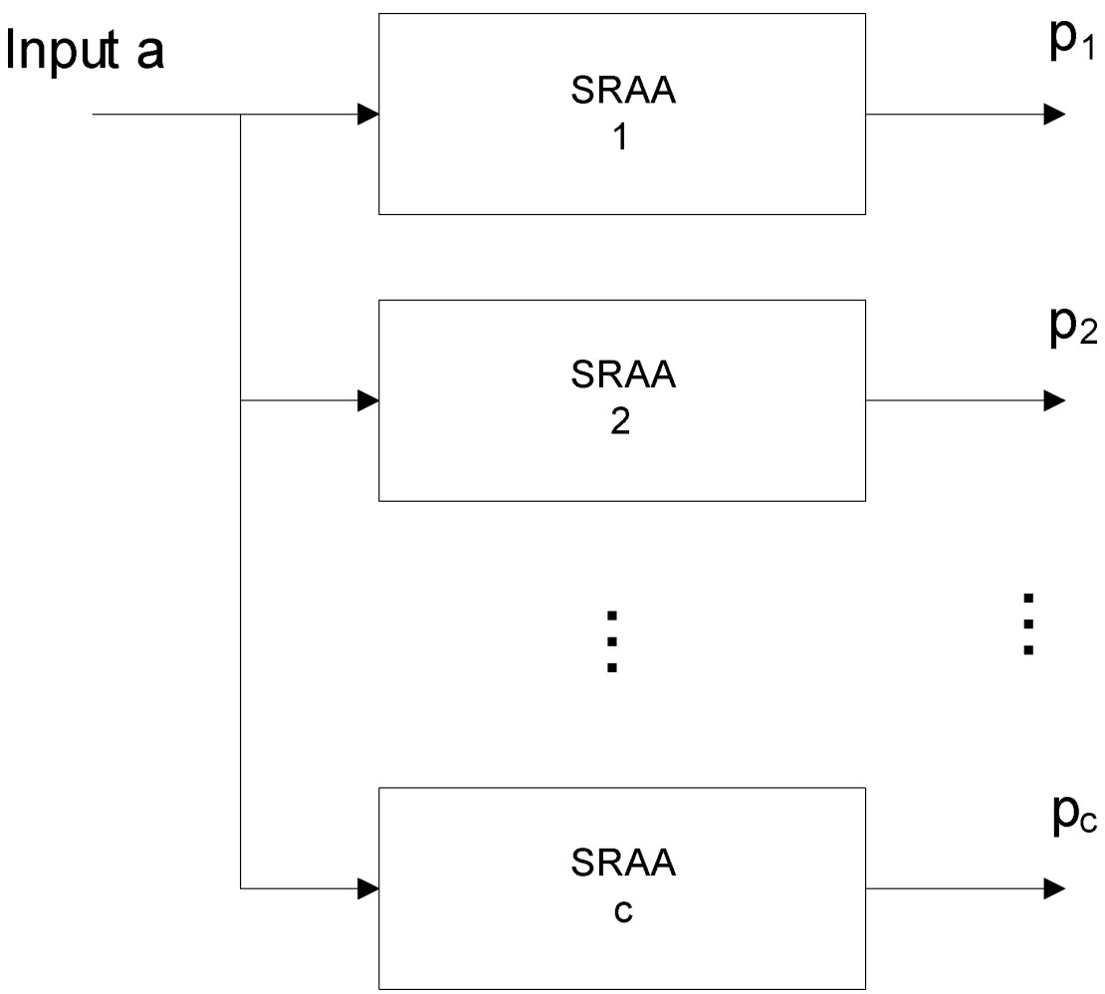
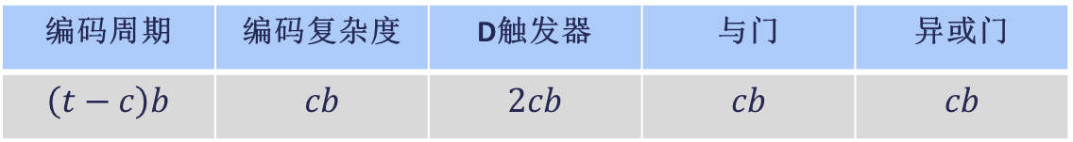
两类编码方法及电路实现方案
①类：方法一
第3步：将计算方法映射成电路➔移位寄存器-加法器-累加器(Shift-Register-Adder-Accumulator)
编码周期 | 编码复杂度 | D触发器 | 与门 | 异或门
$$\left(t−c\right)b$$ | $$cb$$ | $$2cb$$ | $$cb$$ | $$cb$$

Slide 16
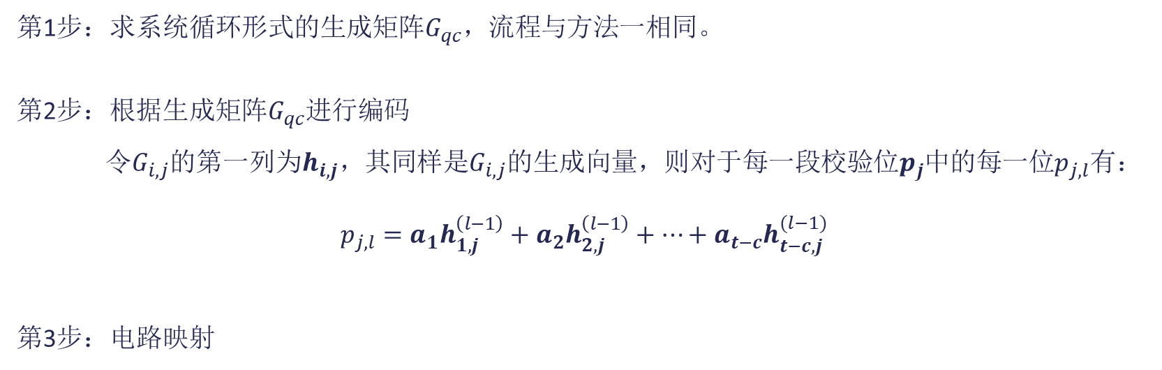
两类编码方法及电路实现方案
①类：方法二
第1步：求系统循环形式的生成矩阵$G_{qc}$，流程与方法一相同。
第2步：根据生成矩阵$G_{qc}$进行编码
令$G_{i,j}$的第一列为$h_{i,j}，其$同样是$G_{i,j}$的生成向量，则对于每一段校验位$p_{j}$中的每一位$p_{j,l}$有：
$$p_{j,l}=a_{1}h_{1,j}^{\left(l−1\right)}+a_{2}h_{2,j}^{\left(l−1\right)}+…+a_{t−c}h_{t−c,j}^{(l−1)}$$
第3步：电路映射

Slide 17
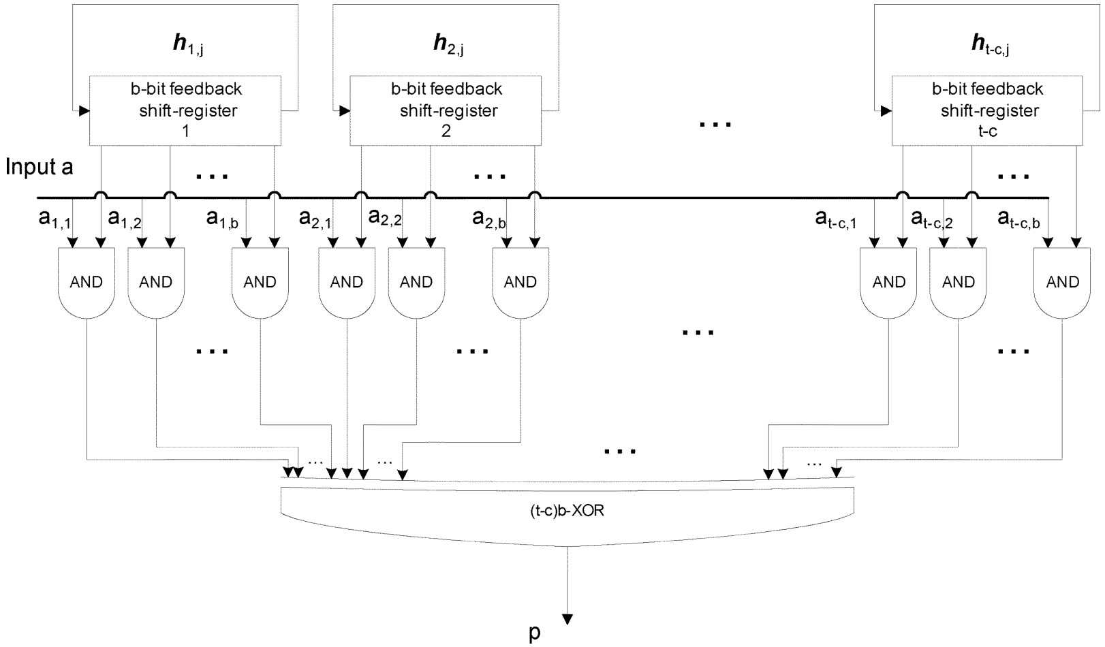
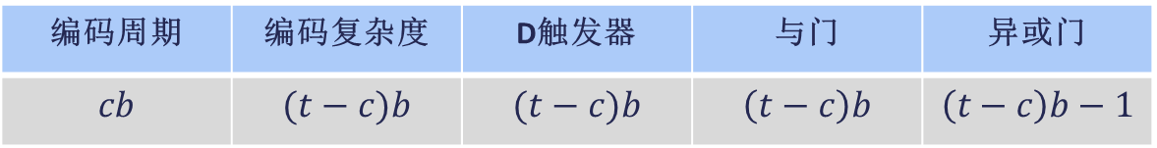
两类编码方法及电路实现方案
①类：方法二
第3步：电路映射（续）
编码周期 | 编码复杂度 | D触发器 | 与门 | 异或门
$$cb$$ | $$(t−c)b$$ | $$(t−c)b$$ | $$\left(t−c\right)b$$ | $$\left(t−c\right)b−1$$

Slide 18
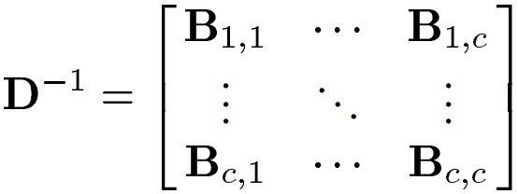
两类编码方法及电路实现方案
①类：方法三
第1步：计算矩阵$D$的逆，其中$B_{i,j} (1≤i,j≤c)$同样是循环矩阵
第2步：推导每一段校验位$p_{j}$的表达式
由

Slide 19
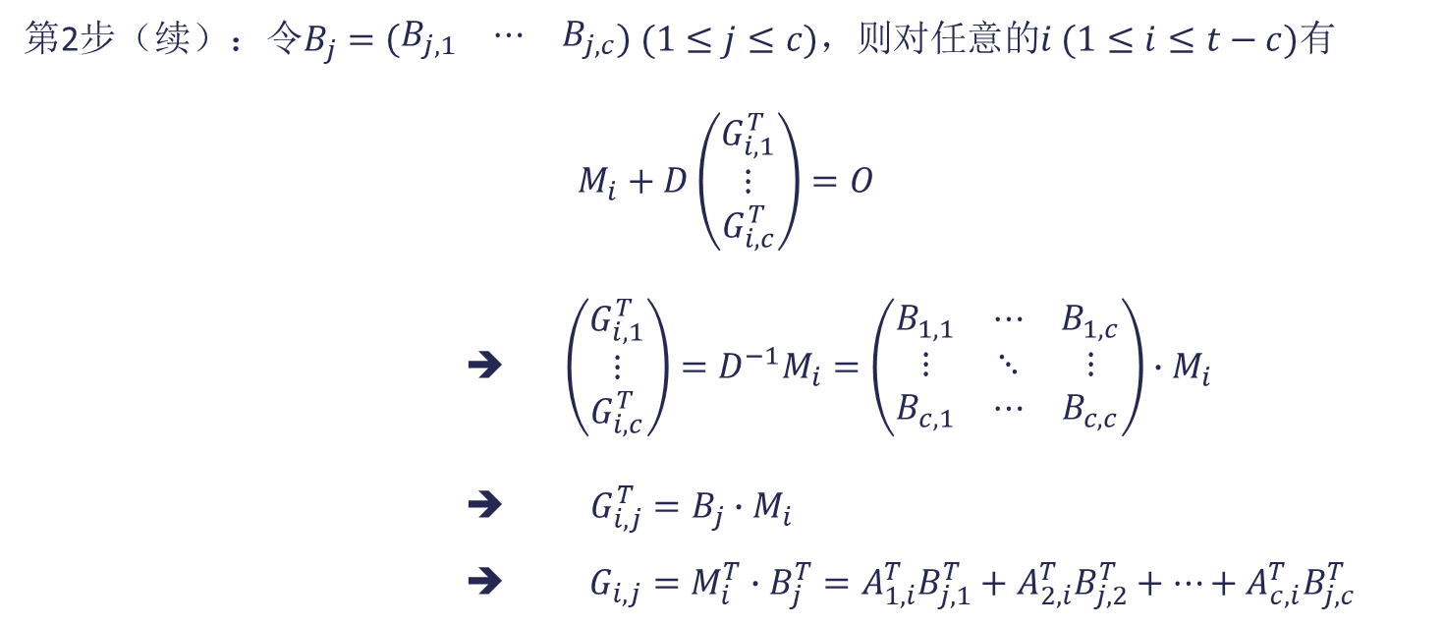
两类编码方法及电路实现方案
①类：方法三
第2步（续）：令$B_{j}=\left(\begin{matrix}B_{j,1} & ⋯ & B_{j,c}\end{matrix}\right) (1≤j≤c)，$则对任意的$i (1≤i≤t−c)$有
$$M_{i}+D\left(\begin{matrix}G_{i,1}^{T} \\ ⋮ \\ G_{i,c}^{T}\end{matrix}\right)=O$$
➔ $\left(\begin{matrix}G_{i,1}^{T} \\ ⋮ \\ G_{i,c}^{T}\end{matrix}\right)=D^{−1}M_{i}=\left(\begin{matrix}B_{1,1} & ⋯ & B_{1,c} \\ ⋮ & ⋱ & ⋮ \\ B_{c,1} & ⋯ & B_{c,c}\end{matrix}\right)∙M_{i}$
➔ $G_{i,j}^{T}=B_{j}∙M_{i}$
➔ $G_{i,j}=M_{i}^{T}∙B_{j}^{T}=A_{1,i}^{T}B_{j,1}^{T}+A_{2,i}^{T}B_{j,2}^{T}+…+A_{c,i}^{T}B_{j,c}^{T}$

Slide 20
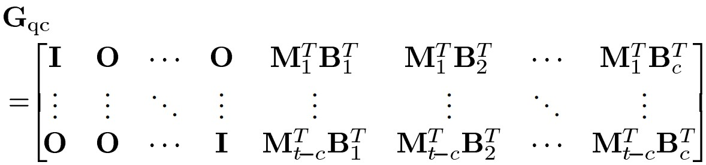
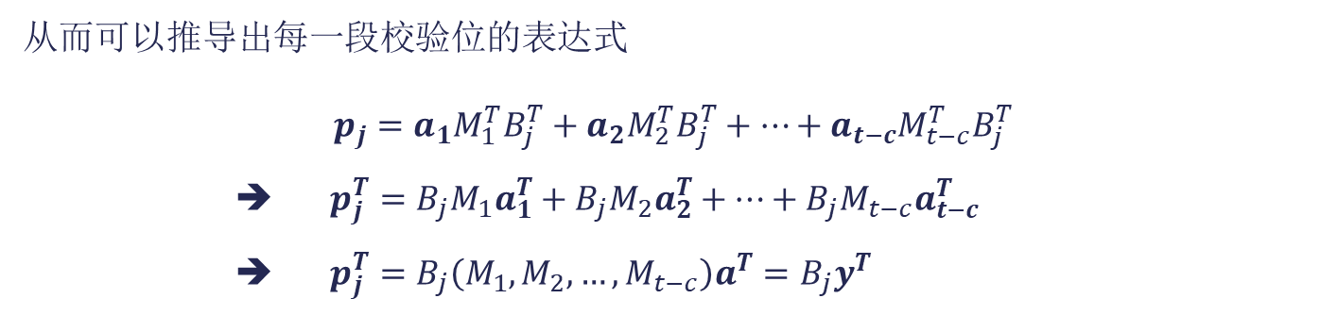
两类编码方法及电路实现方案
①类：方法三
第2步（续）：于是可以将$生成矩阵G_{qc}$重写为
从而可以推导出每一段校验位的表达式
$$p_{j}=a_{1}M_{1}^{T}B_{j}^{T}+a_{2}M_{2}^{T}B_{j}^{T}+…+a_{t−c}M_{t−c}^{T}B_{j}^{T}$$
➔ $p_{j}^{T}=B_{j}M_{1}a_{1}^{T}+B_{j}M_{2}a_{2}^{T}+…+B_{j}M_{t−c}a_{t−c}^{T}$
➔ $p_{j}^{T}=B_{j}\left(M_{1},M_{2},…,M_{t−c}\right)a^{T}=B_{j}y^{T}$

Slide 21
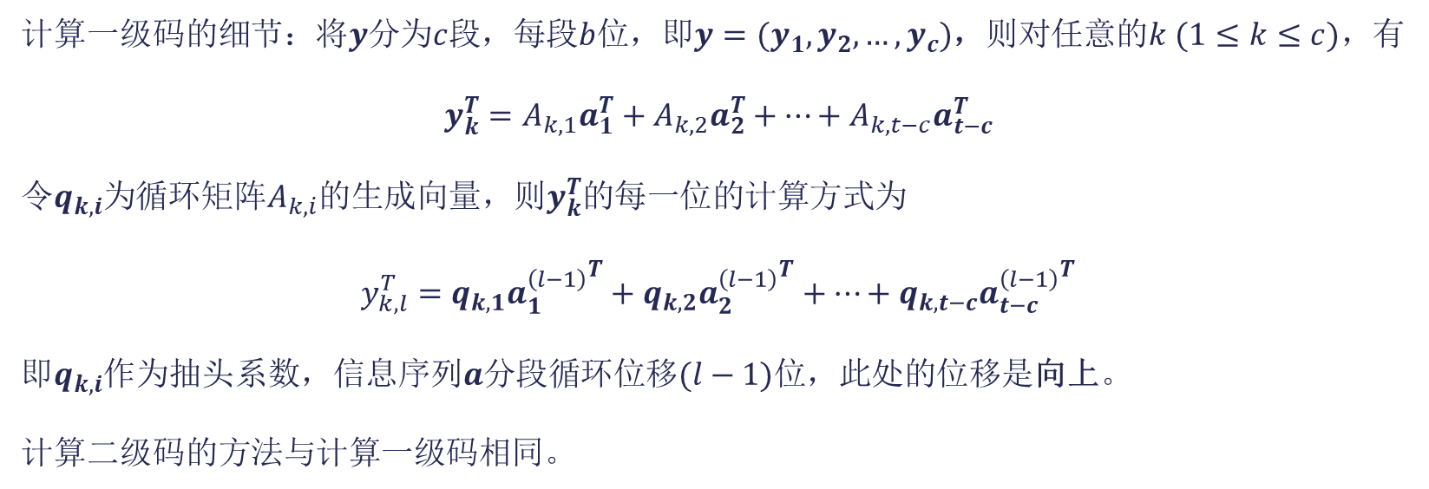
两类编码方法及电路实现方案
①类：方法三
总体而言方法三分两级来计算校验位，第一级是计算$y^{T}=\left(M_{1},M_{2},…,M_{t−c}\right)a^{T}$，第二级是计算$B_{j}y^{T}$。
计算一级码的细节：将$y$分为$c$段，每段$b$位，即$y=(y_{1},y_{2},…,y_{c})$，则对任意的$k (1≤k≤c)，$有
$$y_{k}^{T}=A_{k,1}a_{1}^{T}+A_{k,2}a_{2}^{T}+…+A_{k,t−c}a_{t−c}^{T}$$
令$q_{k,i}为$循环矩阵$A_{k,i}$的生成向量，则$y_{k}^{T}$的每一位的计算方式为
$$y_{k,l}^{T}={{q_{k,1}a}_{1}^{\left(l−1\right)}}^{T}+{{q_{k,2}a}_{2}^{\left(l−1\right)}}^{T}+…+{{q_{k,t−c}a}_{t−c}^{\left(l−1\right)}}^{T}$$
即$q_{k,i}$作为抽头系数，信息序列$a$分段循环位移$(l−1)$位，此处的位移是向上。
计算二级码的方法与计算一级码相同。

Slide 22
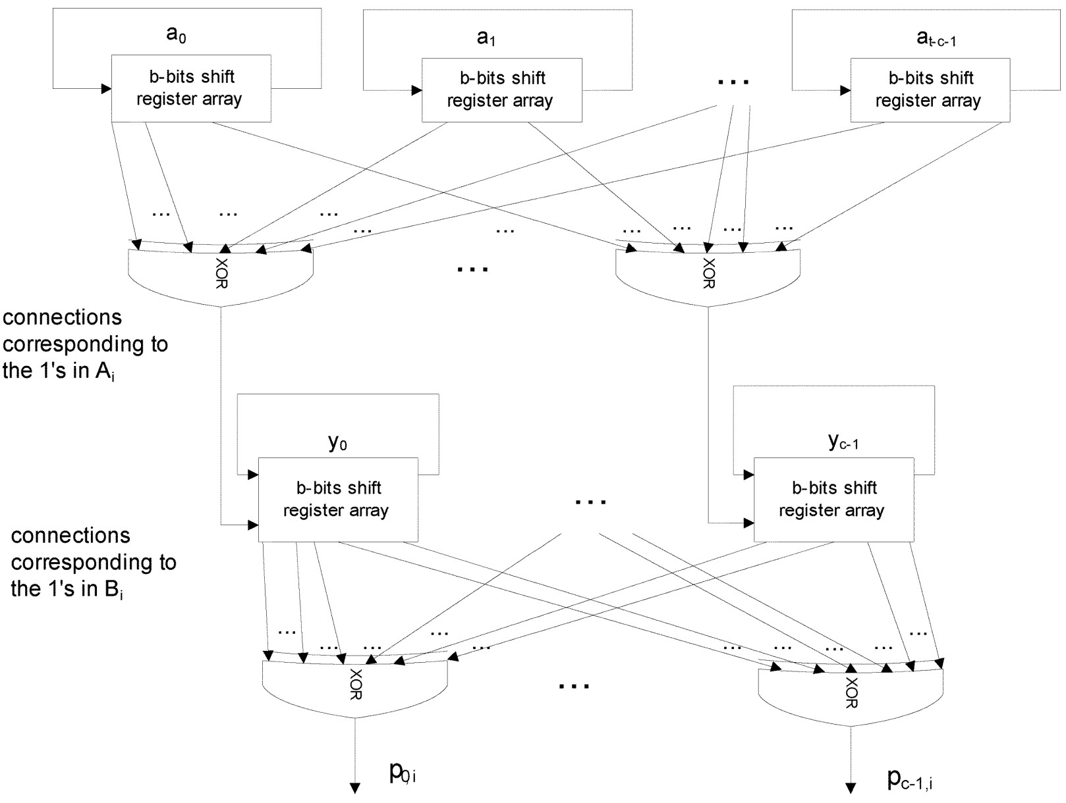
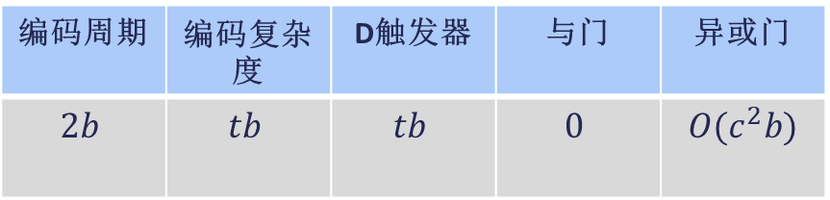
两类编码方法及电路实现方案
①类：方法三
编码周期 | 编码复杂度 | D触发器 | 与门 | 异或门
$$2b$$ | $$tb$$ | $$tb$$ | $$0$$ | $$O(c^{2}b)$$

Slide 23
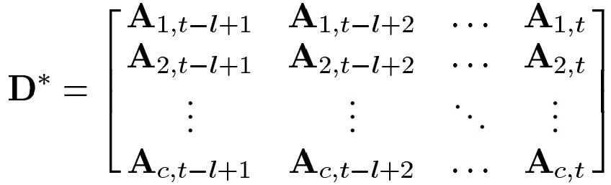
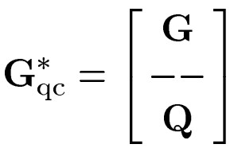

两类编码方法及电路实现方案
②类：对矩阵$H_{qc}进行$列变换，得到$H_{qc}^{∗}，$ $H_{qc}^{∗}$的后$l (c≤l≤t)$列组成的矩阵$D^{∗}$的秩与$H_{qc}相同$，
令
此时的生成矩阵$G_{qc}^{∗}$只能用半系统循环形式表示，即
令$H_{qc}^{∗}的$秩是$r$，则$G_{qc}^{∗}$是大小为$\left(tb−r\right)×tb$的矩阵$。$

Slide 24
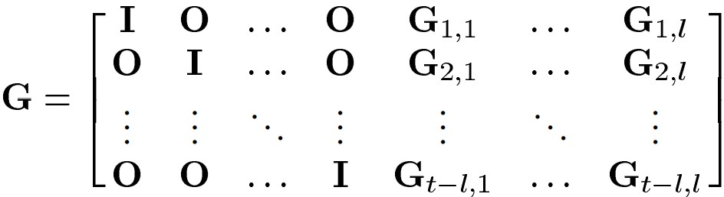
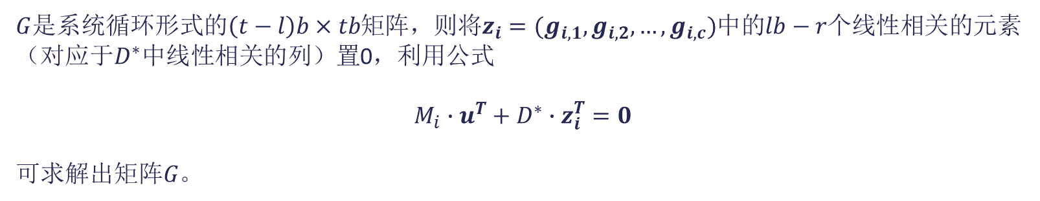
两类编码方法及电路实现方案
②类：其中
$G$是系统循环形式的$\left(t−l\right)b×tb$矩阵，则将$z_{i}=(g_{i,1},g_{i,2},…,g_{i,c})$中的$lb−r$个线性相关的元素（对应于$D^{∗}$中线性相关的列）置0，利用公式
$$M_{i}∙u^{T}+D^{∗}∙z_{i}^{T}=0$$
可求解出矩阵$G。$

Slide 25
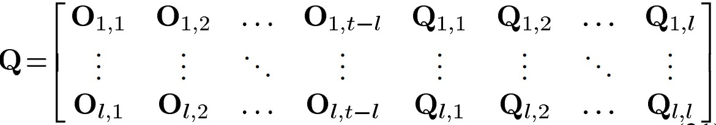
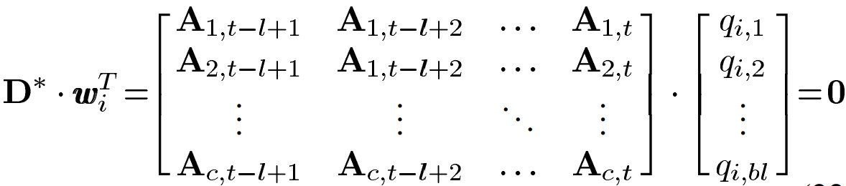
两类编码方法及电路实现方案
②类：其中
$Q$是大小为 $\left(lb−r\right)×tb$的矩阵，其中$Q_{i,j}$矩阵是$d_{i}×b$部分循环矩阵，令$Q$矩阵的每一行的第一行向量为
，则根据条件$H_{qc} ∙Q=O$可得：
求解每一个这样的线性方程组，即可得出$Q 矩阵$。

Slide 26
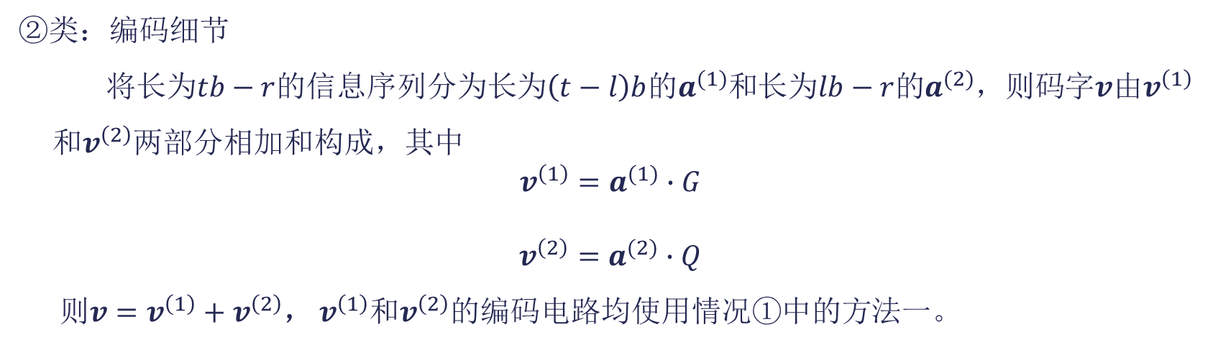
两类编码方法及电路实现方案
②类：编码细节
将长为$tb−r$的信息序列分为长为$\left(t−l\right)b$的$a^{(1)}$和长为$lb−r$的$a^{(2)}$，则码字$v$由$v^{\left(1\right)}$
和$v^{\left(2\right)}$两部分相加和构成，其中
$$v^{\left(1\right)}=a^{(1)}∙G$$
$$v^{\left(2\right)}=a^{(2)}∙Q$$
则$v=v^{\left(1\right)}+v^{\left(2\right)}$， $v^{\left(1\right)}$和$v^{\left(2\right)}$的编码电路均使用情况①中的方法一。

Slide 27
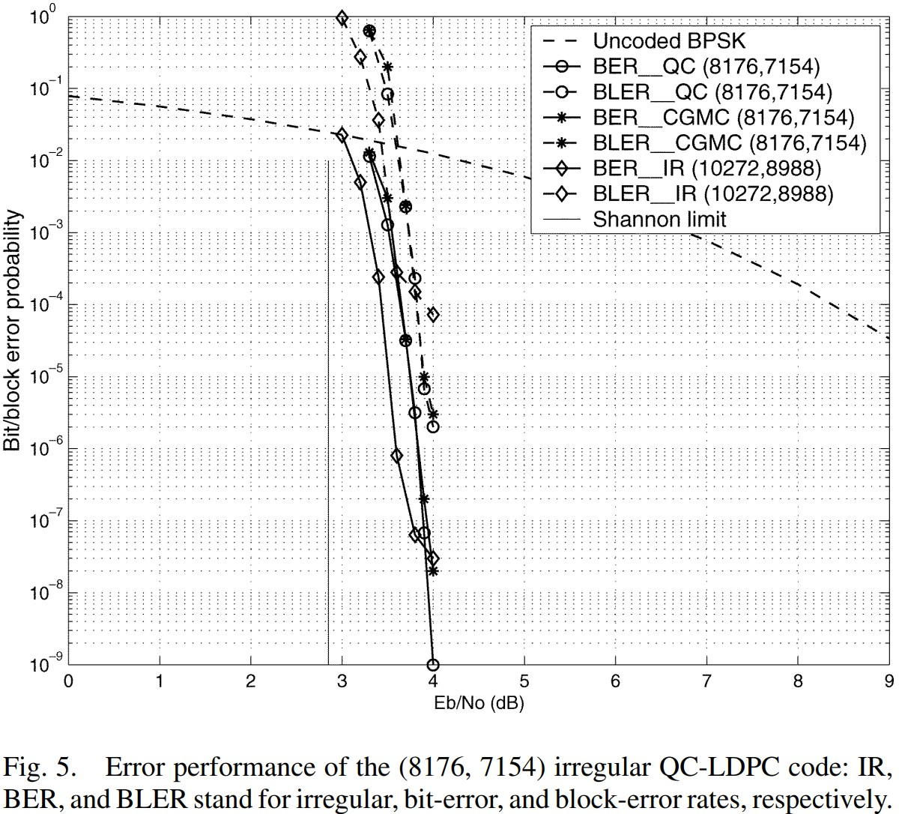
理论实现及误比特率分析
(8176, 7154) QC-LDPC码（非规则，$H_{qc}$矩阵满足情况①，采用迭代和积译码）
误码性能分析

Slide 28
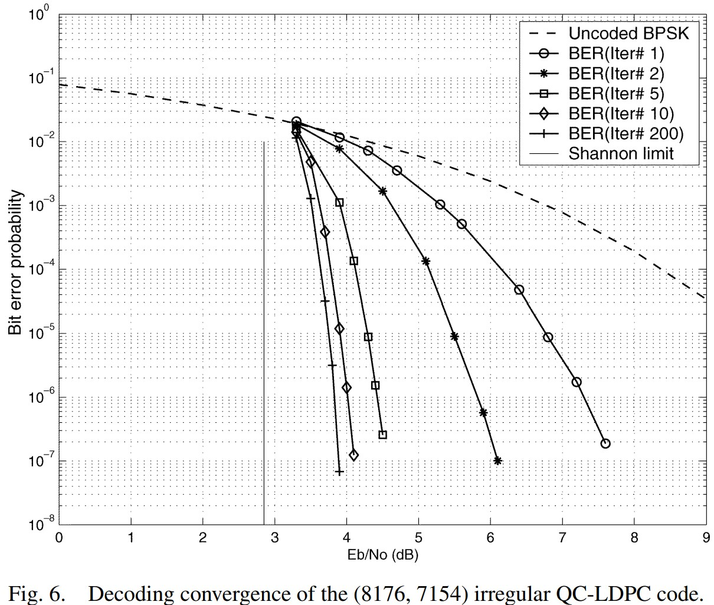
理论实现及误码率分析
(8176, 7154) QC-LDPC码（非规则，$H_{qc}$矩阵满足情况①，采用迭代和积译码）
收敛性能分析

Slide 29
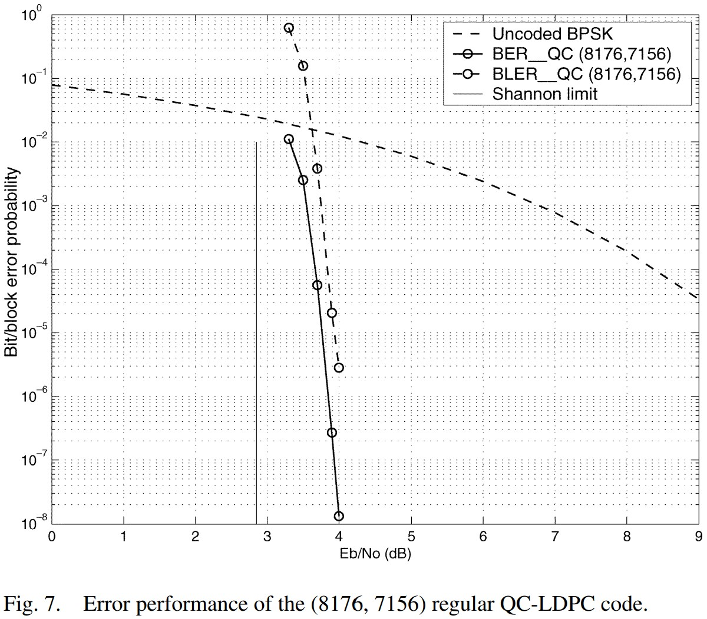
理论实现及误码率分析
(8176, 7156) QC-LDPC码（规则，$H_{qc}$矩阵满足情况②，采用最小和迭代译码）
误码性能分析

Slide 30
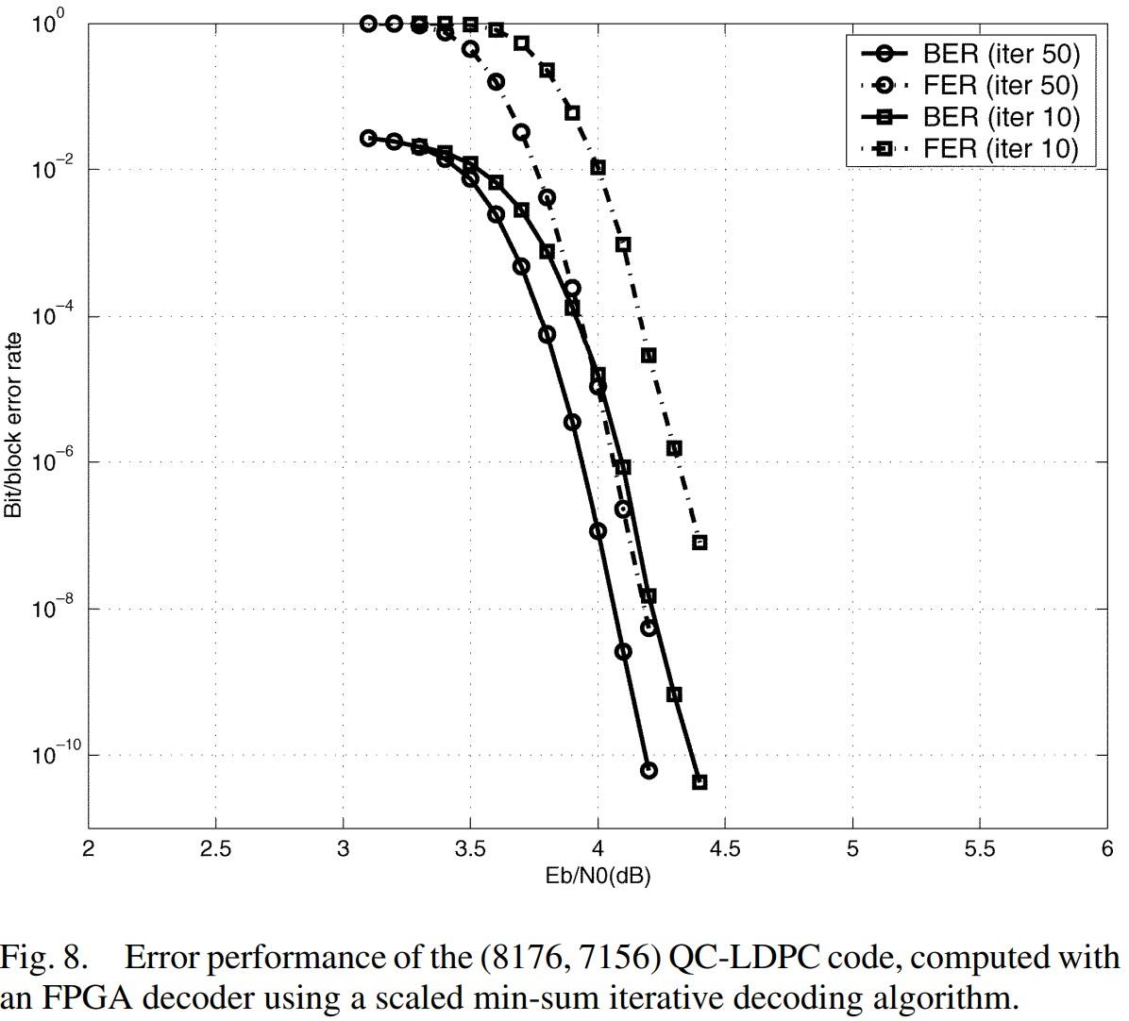
理论实现及误码率分析
(8176, 7156) QC-LDPC码（规则，$H_{qc}$矩阵满足情况②，采用最小和迭代译码）
收敛性能分析

Slide 31
谢 谢 大 家！

